Slide 1

Easy Production Streamer
Smart Production
Notes:
1

Slide 2
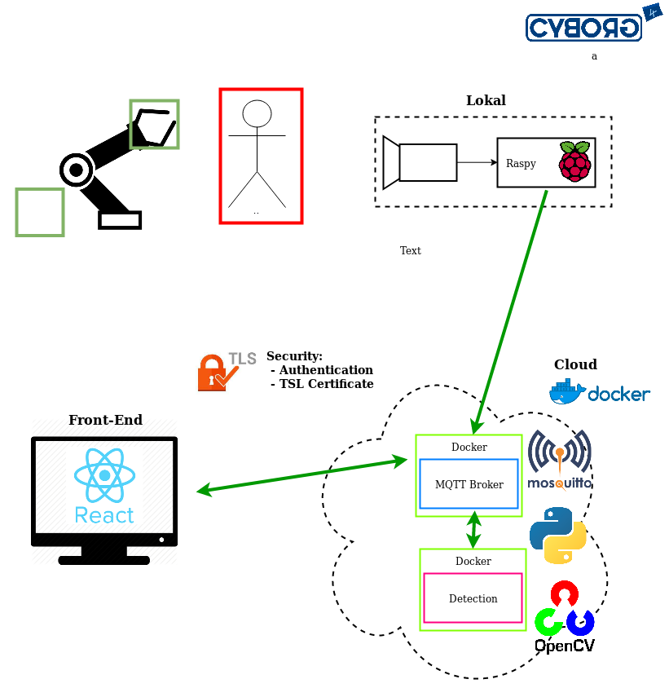
Aufbau
Notes:
2

Slide 3
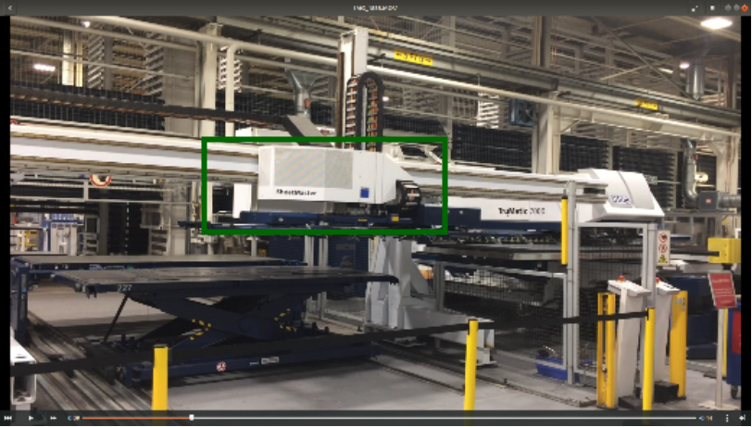
Funktion
Notes:
3

Slide 4
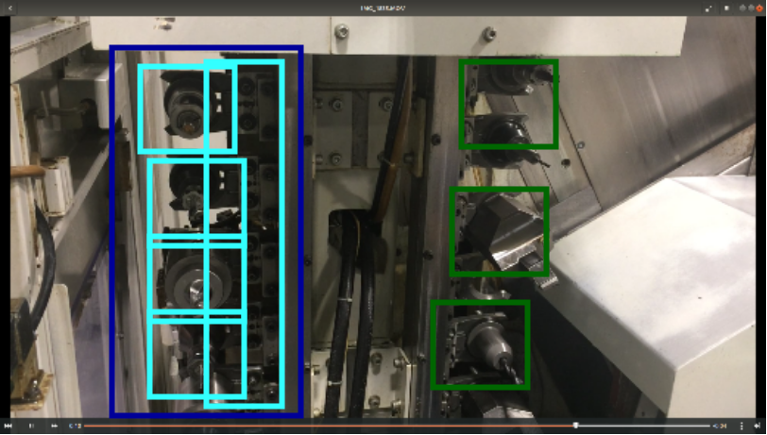
Funktion
Notes:
4

Slide 5
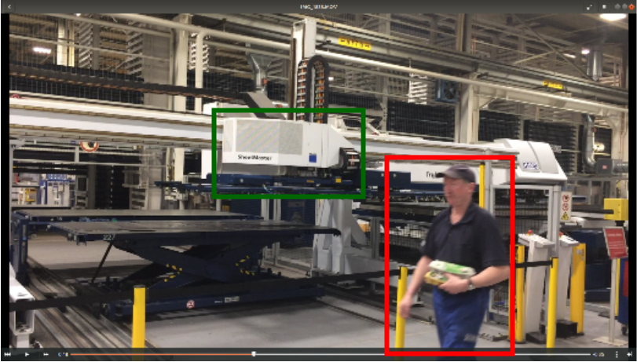
Funktion
Notes:
5

Slide 6
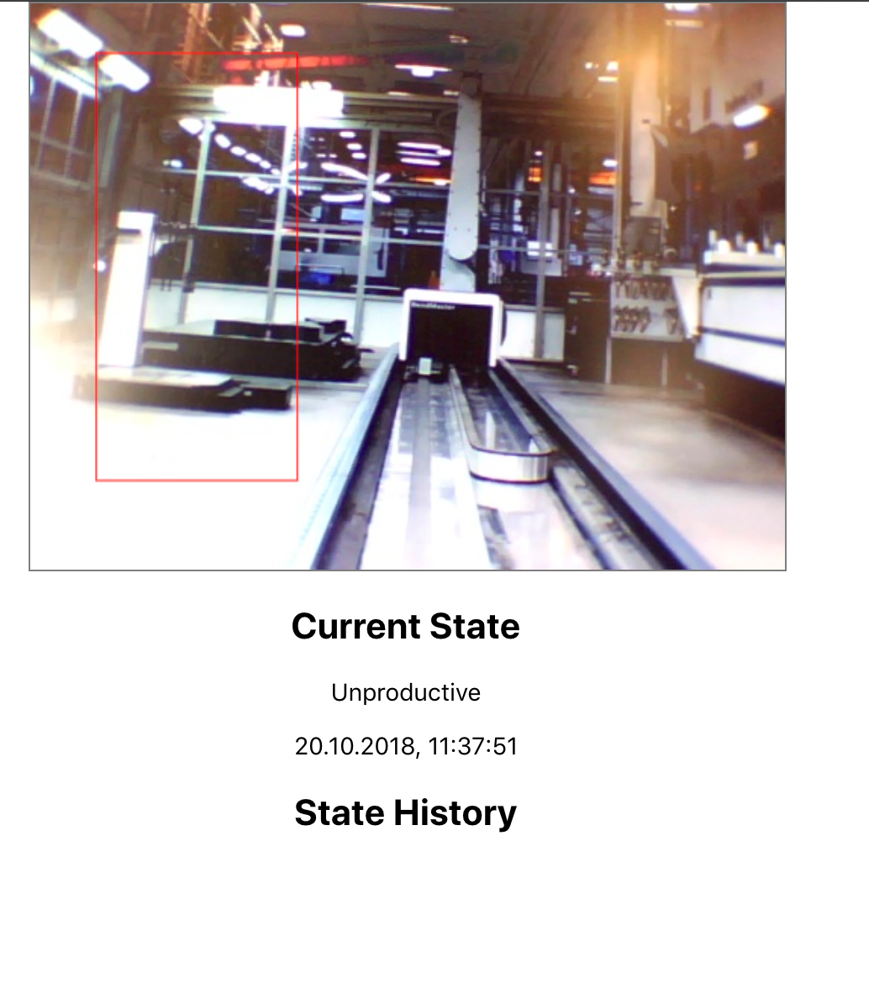
Funktion
Notes:
6

Slide 7

Vorteile
Güstig (Rasperry Pi + WebCam, 50€)
Einfach zu installieren
Einfach zu konfigurieren
Sicher und Secure
Stabil
Übersicht immer und überall
Höhere Produktivität
Notes:
7

